Slide 1
Que signifie être citoyen suisse aujourd’hui?
Paola Riva Gapany
Candidate au Conseil National
Liste 1 (Parti socialiste du Valais romand)

Slide 2
Paola Riva Gapany
Tessinoise et italienne
Née à Berne
Langues maternelles: FR et IT
Etudes de droit à Neuchâtel et à Washington DC : juriste spécialisée en droits de l’homme
20 ans expérience en droits de l’enfant
Mariée, 2 enfants, habite à Savièse

Slide 3
Démocratie helvétique
Système fédéral: 3 niveaux : fédéral, cantonal (26), communal (2212)
Séparation des pouvoirs : exécutif, législatif, judiciaire
Élections libres
Multipartisme (plusieurs partis politiques): UDC, PS, PLR, Verts, PDC, PDB, etc.
Pouvoir au peuple : démocratie directe (initiatives, référendum)

Slide 4
20 octobre 2019 : élections fédérales
Conseil des Etats (chambre des cantons)
Conseil national (chambre du peuple)

Slide 5
Conseil national
200 Conseiller-ères nationaux-ales
Sièges attribués aux cantons proportionnellement à leur population (Valais : 8)
Scrutin plurinominal à un tour
Election proportionnelle

Slide 6
Conseil des Etats
46 Conseillers-ères aux Etats (sénateurs-trices)
2 par canton
Scrutin plurinominal à deux tours
Election majoritaire

Slide 7
Elections

Slide 8
Election au Conseil national
Listes électorales (bulletin de vote)
Latoisage – panachage – cumul
Suffrages nominatifs – complémentaire – blancs
Apparentements

Slide 9
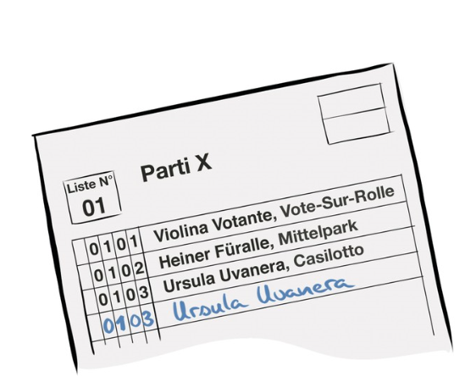
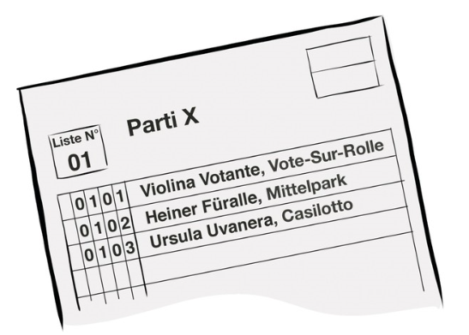
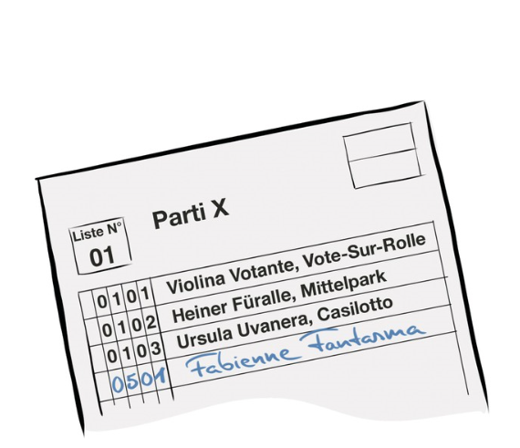
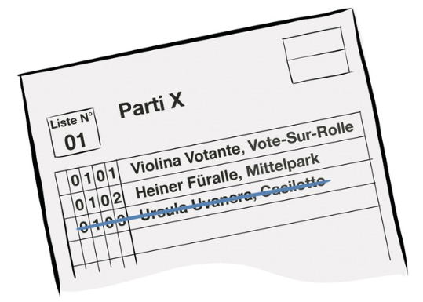
Listes électorales préimprimées
Cumul
Latoisage
Panachage

Slide 10
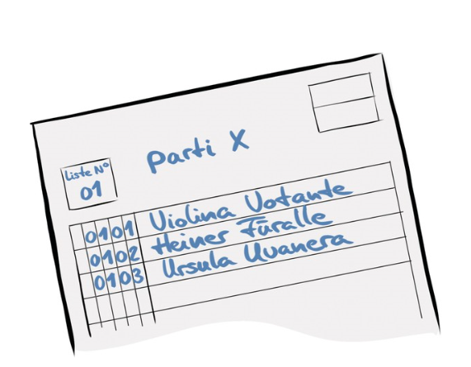
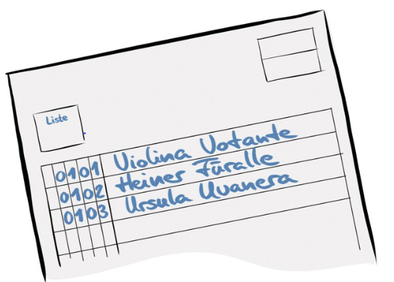
Listes électorales vierges

Slide 11
Que signifie être
citoyen suisse
aujourd’hui ?

Slide 12
Un passeport ?

Slide 13
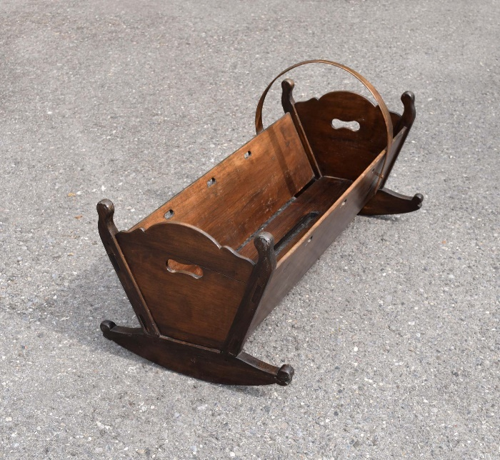
Etre né en Suisse ?

Slide 14
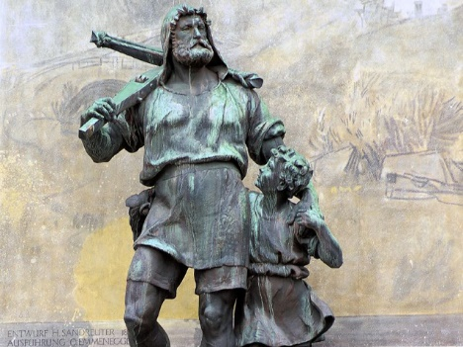
Avoir un parent suisse ?

Slide 15
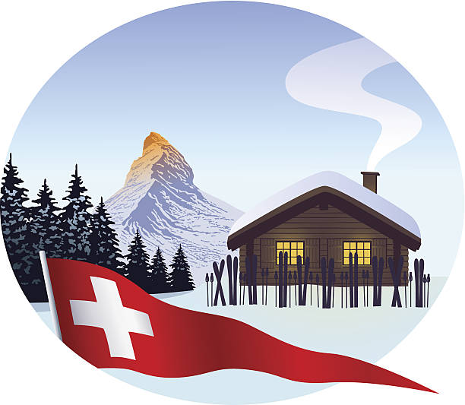
Habiter en Suisse ?

Slide 16
Travailler en Suisse ?

Slide 17
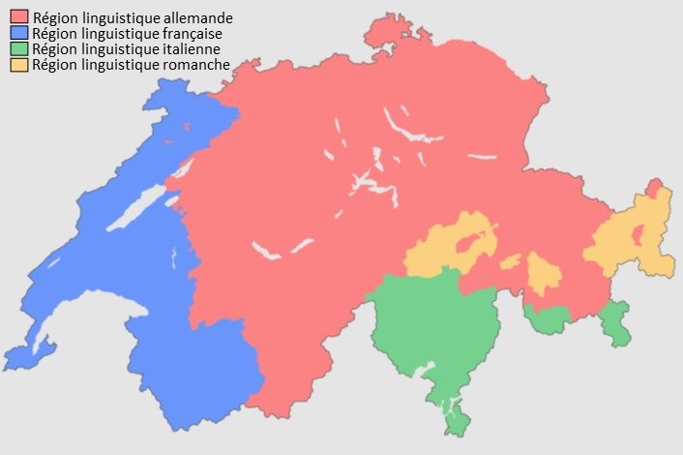
Connaître une langue nationale ?

Slide 18
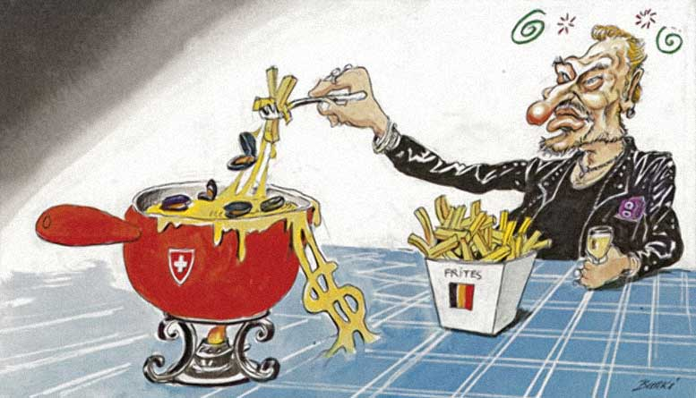
Payer ses impôts en Suisse ?

Slide 19
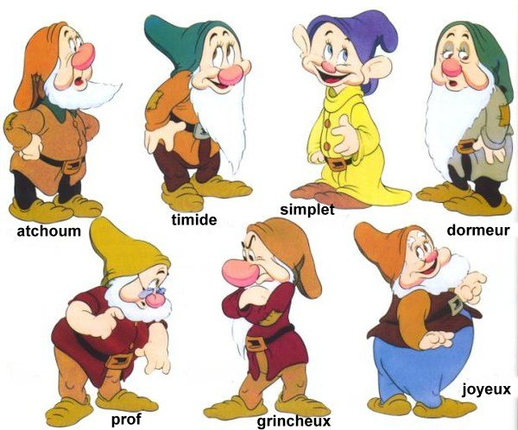
Connaître le nom des sept Conseillers fédéraux (par ordre d’ancienneté) ?

Slide 20
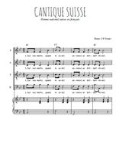
Savoir chanter par cœur la première (au moins) strophe de l’hymne national ?

Slide 21
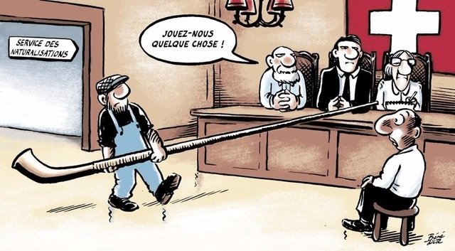
Savoir jouer du cor des Alpes (variante : connaître les règles du Hornuss) ?

Slide 22
Est-on citoyen :
Suisse
d’un canton
d’une région
d’une commune

Slide 23
Le 20 octobre 2019
Allez voter !

